Slide 1
Depresol
Hội thi tin học trẻ 2022
Tác giả: Lương Minh Hiếu
Huỳnh Anh Tuấn

Slide 2
Nội dung
1.
2.
3.
Tổng quan về ứng dụng
Tìm hiểu
Thực trạng
4.
Khả năng ứng dụng vào thực tiễn

Slide 3
Tìm hiểu
1.
Hội chứng trầm cảm là gì ?

Slide 4
Định nghĩa
Rối loạn trầm cảm (MDD, Major Depressive Disorder) hay trầm cảm là một chứng rối loạn tâm thần phổ biến. Các triệu chứng của căn bệnh bao gồm: tâm trạng buồn bã kéo dài ít nhất hai tuần liên tiếp, lòng tự trọng thấp, mất hứng thú với các hoạt động bệnh nhân từng cảm thấy thú vị, hay các hoạt động bình thường cũng dần trở nên khó khăn với bệnh nhân, cảm thấy uể oải thiếu năng lượng, đau nhưng không rõ nguyên nhân.^{[1]} Có thể thỉnh thoảng những người mắc bệnh trầm cảm còn ảo tưởng hoặc gặp ảo giác.^{[1]}
^{-Theo Wikipedia-}

Slide 5
Các triệu chứng thường gặp của bệnh trầm cảm
Thu mình với xã hội
Khó chịu, kích động hoặc ủ rũ
Ít giao tiếp với mọi người

Slide 6
Thực trạng xã hội
2.
Sự xuất hiện của hội chứng trầm cảm trong xã hội

Slide 7

Hiện thực “đáng sợ” trong xã hội
- 1 / 4 , ngày mà một cậu bé trong cái độ tuổi vui chơi, ăn học lại không chịu được áp lực, trầm cảm đã dẫn đến sự việc đáng tiếc trướccả sự chứng kiến của cả bậc phụ huynh.
- Liên tiếp sau đó, sự xuất hiện các vụ việc tương tự ngày càng nhiều và để lại nhiều sự thương tiếc cho người ở lại.

Slide 8

Không chỉ áp lực từ học tập, người thân xung quanh luôn đặt lên vai con em mình những kì vọng to lớn tạo ra nỗi áp lực vô hình, khi mà chỗ dựa duy nhất của họ cũng gây ra áp lực cho họ chính là lúc mà họ thu mình với xã hội.
Ở lứa tuổi học đường trầm cảm còn do lối sống không lành mạnh: những thói quen xấu ở tuổi ”nổi loạn” như lười vận động, nghiện điện tử, thức khuya, ăn uống không điều độ, sử dụng các loại chất kích thích... là những nguyên nhân gây suy giảm thể chất, suy nhược thần kinh dẫn đến trầm cảm.

Slide 9
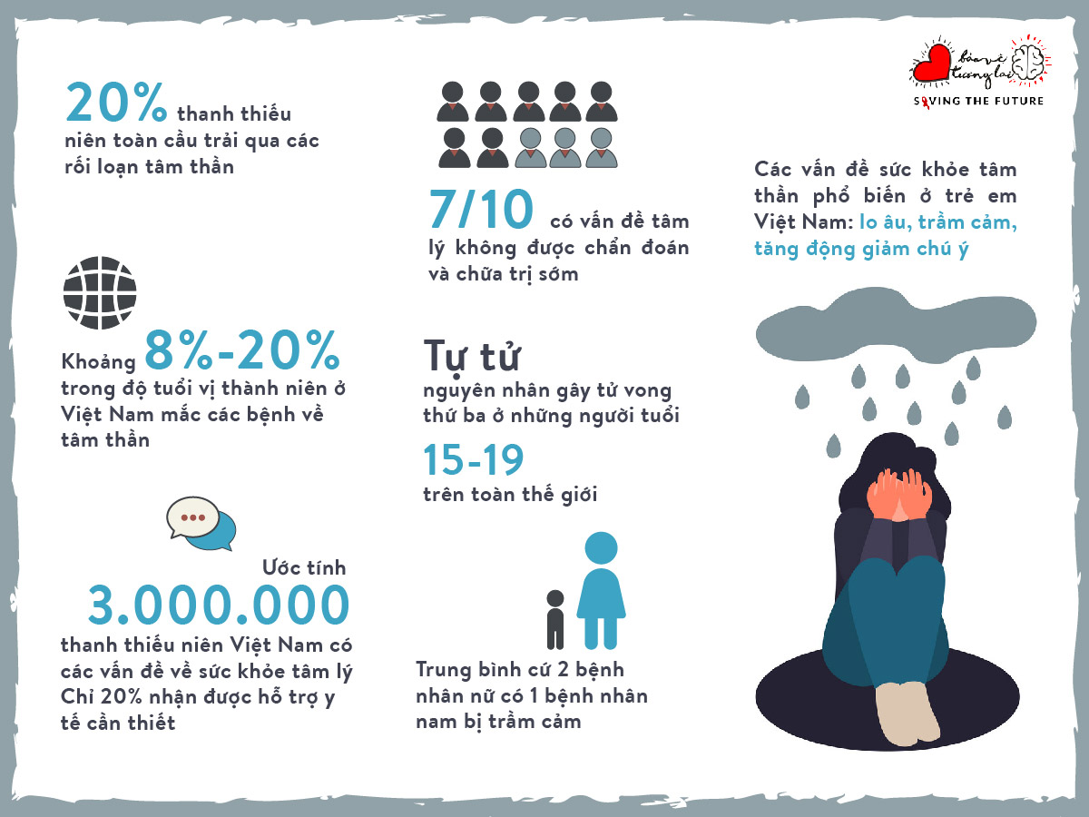
Số liệu thống kê

Slide 10
3.
Tổng quan về ứng dụng

Slide 11
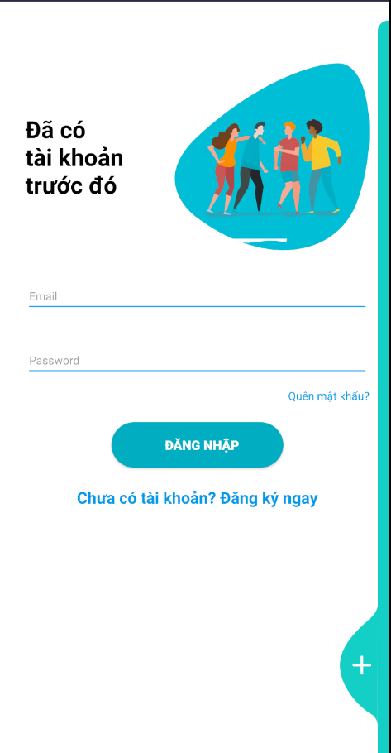
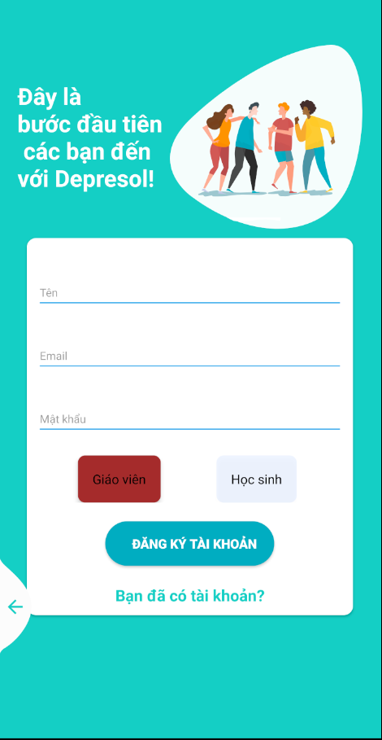
Giao diện đăng nhập

Slide 12
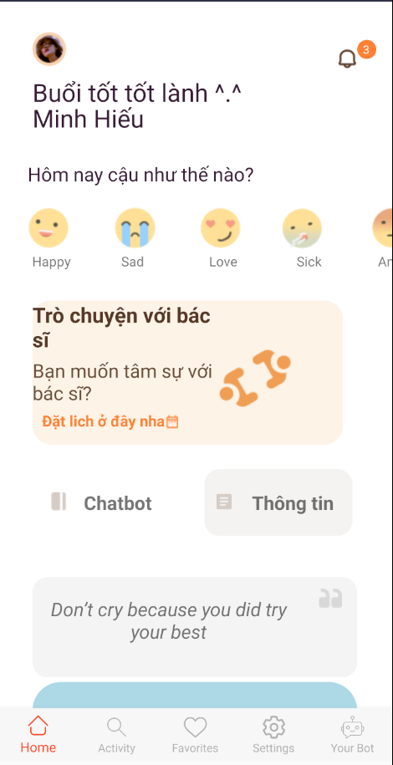
Giao diện màn hình chính

Slide 13
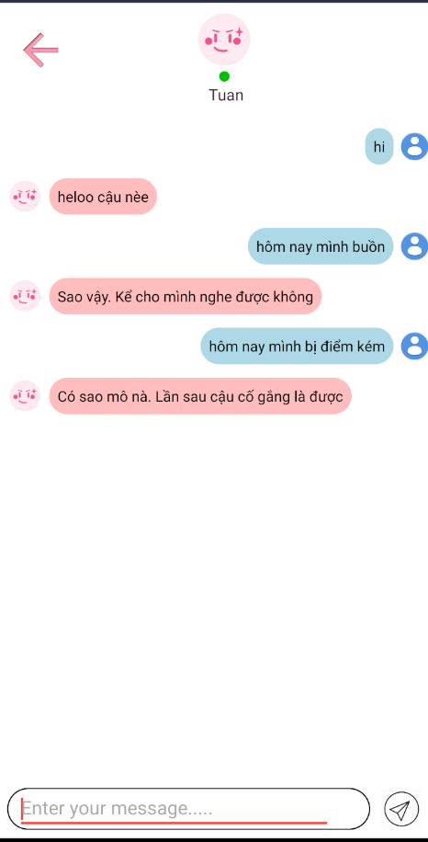
Giao diện chatbot

Slide 14
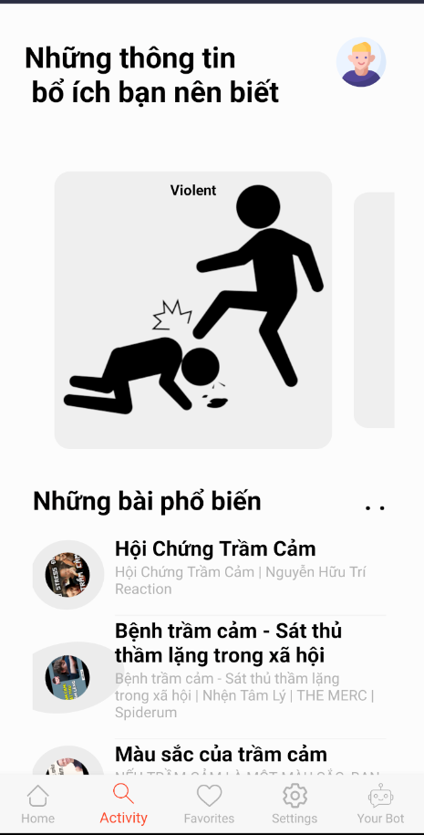
Giao diện thông tin bổ ích

Slide 15
4.
Ứng dụng trong thực tiễn

Slide 16
Ứng dụng có thể được sử dụng bởi bất kì ai, làm giảm thiểu nguy cơ mắc bệnh trầm cảm cũng như nâng cao ý thức cho mọi người hơn để chung tay hỗ trợ cho những người mắc phải căn bệnh này.

Slide 17
I) Ưu điểm:
Dễ sử dụng
Hỗ trợ tinh thần cho người mắc chứng trầm cảm
Nêu được những biện pháp có thể thực hiện để hỗ trợ những người mắc chứng trầm cảm.
- Nhược điểm :
Bot nhắn tin vẫn còn bị hạn chế về dữ liệu và phân tích cuộc trò chuyện.
Ứng dụng chỉ chạy được trên hệ điều hành Android, chưa hỗ trợ cho Ios.

Slide 18
Tài liệu tham khảo:
Trầm cảm tuổi học đường: Đừng lơ là Vinmec
Biểu hiện bệnh trầm cảm mức độ nhẹ | Vinmec

Slide 19

Bạn có câu hỏi nào không?
Hy vọng chúng tôi đã đem lại cho bạn nhiều điều mới mẻ

